Slide 1
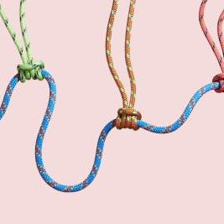


LifeCycle Hook Nedir?
Bir componentin kullanım ömrü boyunca meydana gelen olaylara “Lifecycle” denir.
Hook’lar Angular uygulamalarındaki bir componentin ömrünün belirli bir noktasında çağırabileceği basit işlevlerdir.
Bu Lifecycle Hooklarının bir componentin yaşam döngüsünde bir olay meydana geldiğinde Angular’ın o olayın olduğu vakte ulaşmak için yarattığı yapılar da diyebiliriz. Bir componentin veya directive’in yaşam döngüsünde 8 farklı tür hook vardır ve çalışma sırası aşağıdaki fotoğraftaki gibidir.

Slide 2
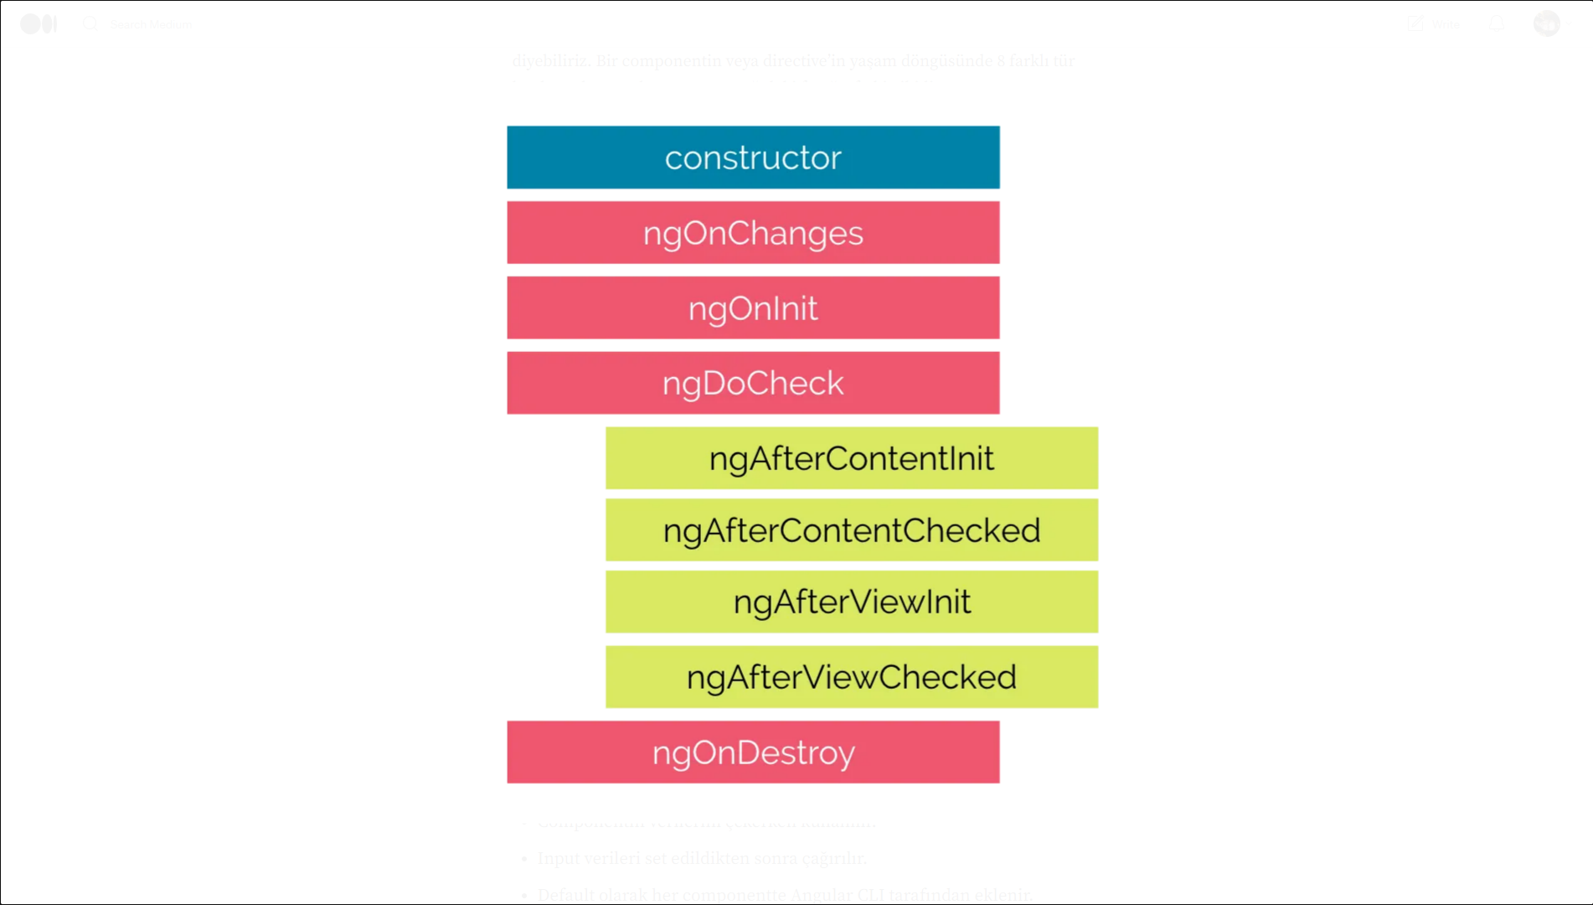

Slide 3
1- Constructor
Tüm object oriented dillerde olduğu gibi, class’ tan yeni bir obje yaratıldığında, ilk olarak bu metod çalışır. Component’ imizde bir class olduğu için, bu metod tetikleniyor.
Constructor ngOnInit den önce çağırılır.
2- NgOnInit()
Componentin verilerini çekerken kullanılır.
Input verileri set edildikten sonra çağırılır.
Default olarak her componentte Angular CLI tarafından eklenir.
Sadece bir kez çağırılır
3- NgOnDestroy()
Angular, componentleri ve direktiveleri destroy ettikten sonra çağırır. Tüm observable isteklerin ve temizleme logicinin kullanıldığı yerdir. Bellek sızıntısının önlediği hook’tur.
Componentler DOM’dan kaldırılmadan hemen önce çağırılır.

Slide 4

@Input, @Output, @ViewChild decoratörleri
<parent-component> <child-component></child-component> </parent-component>

Slide 5
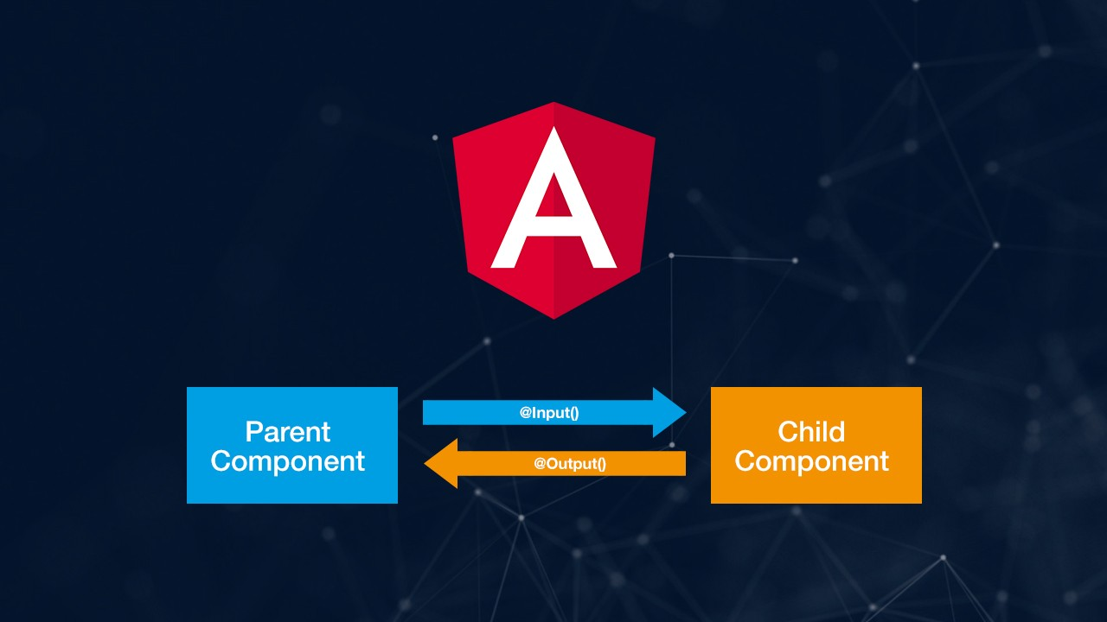

Slide 6
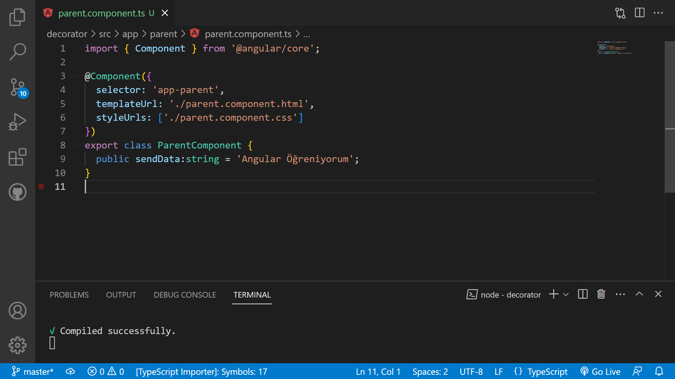
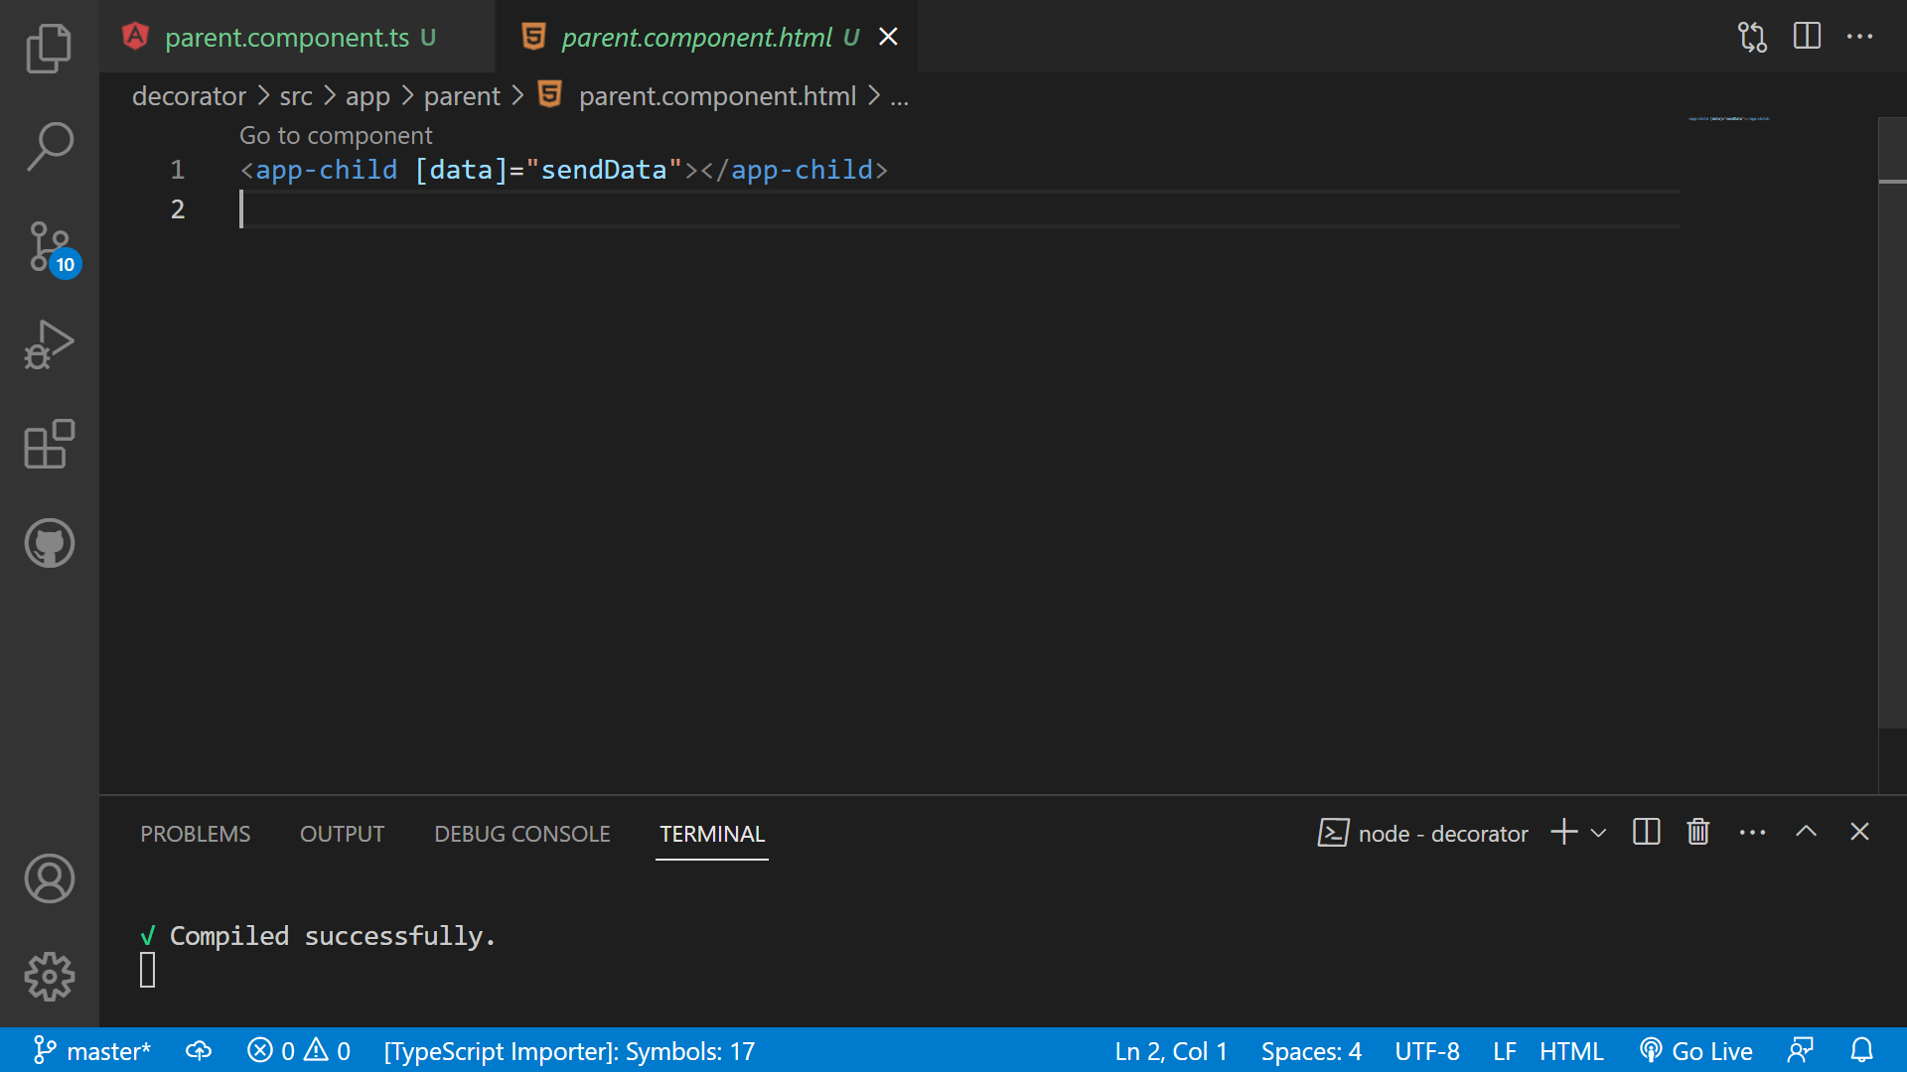
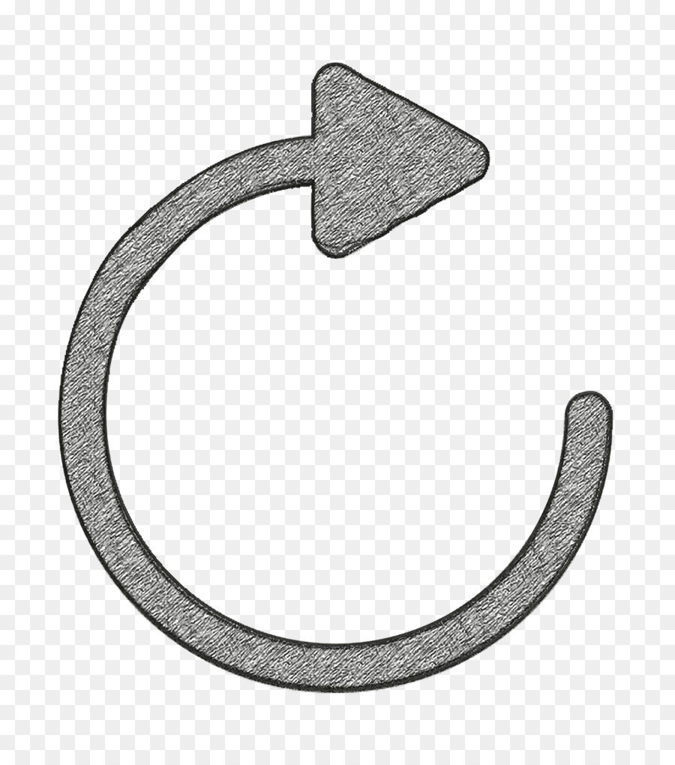
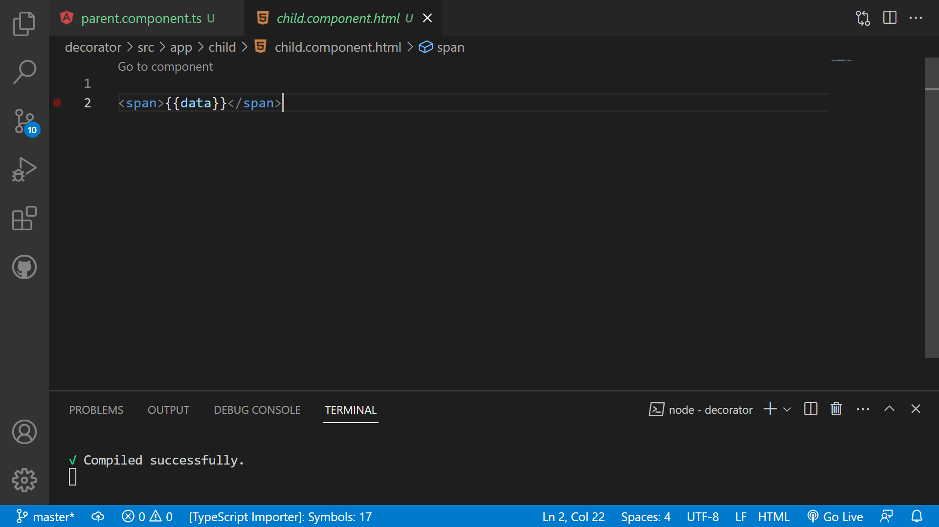
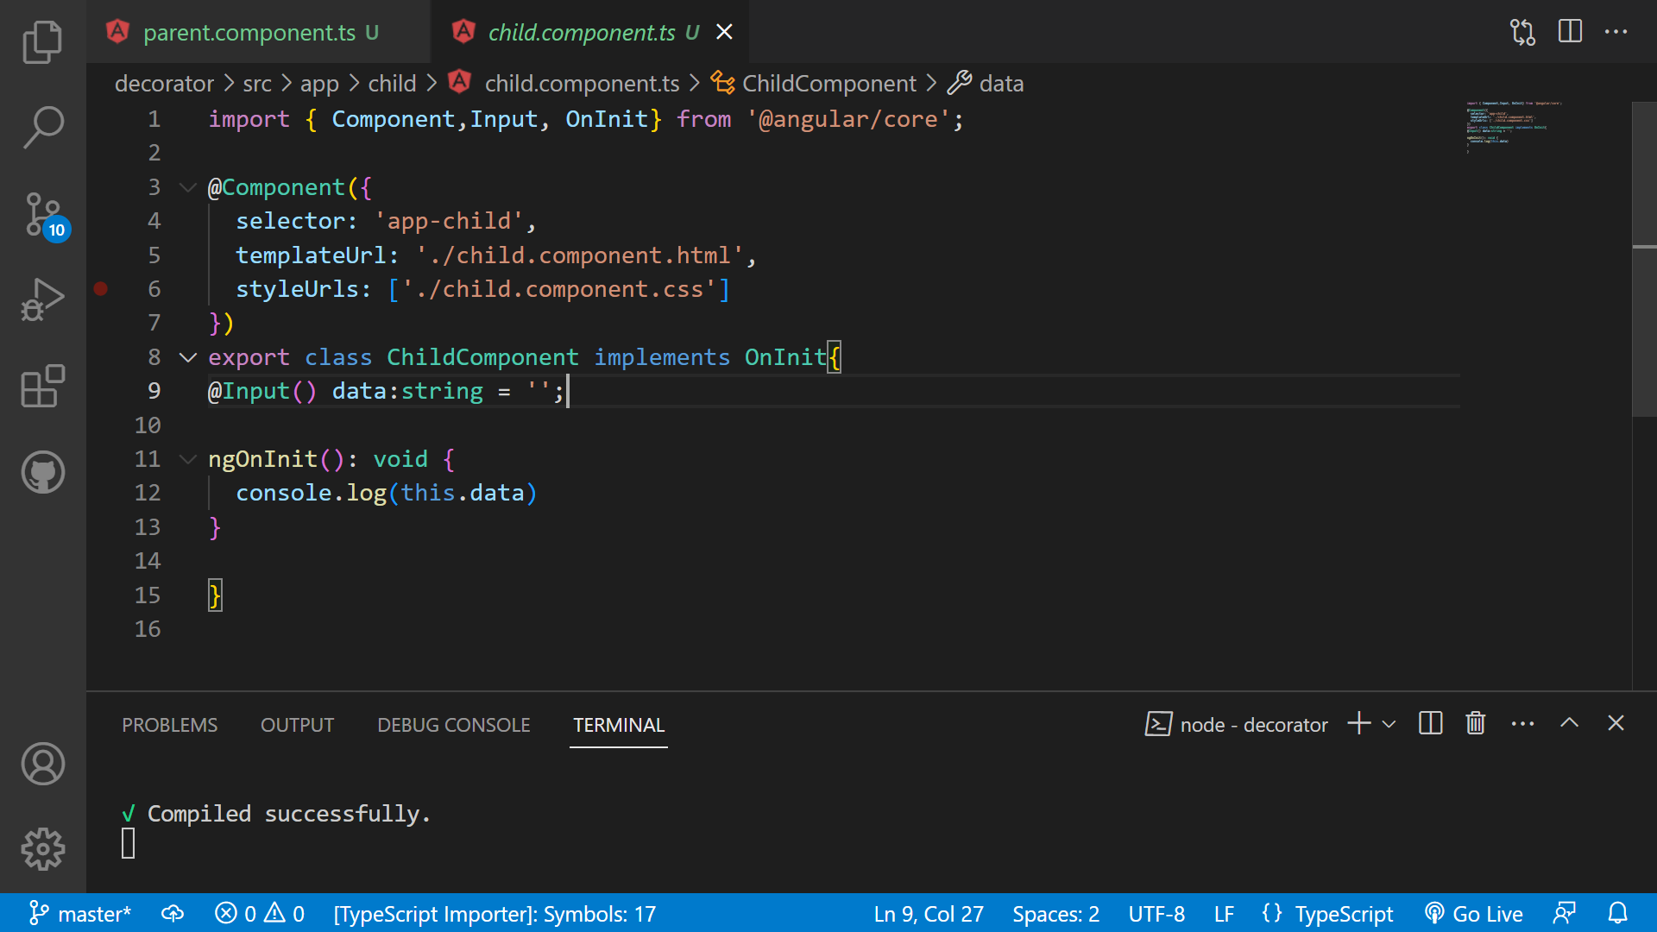
@Input = Parent => Child

Slide 7
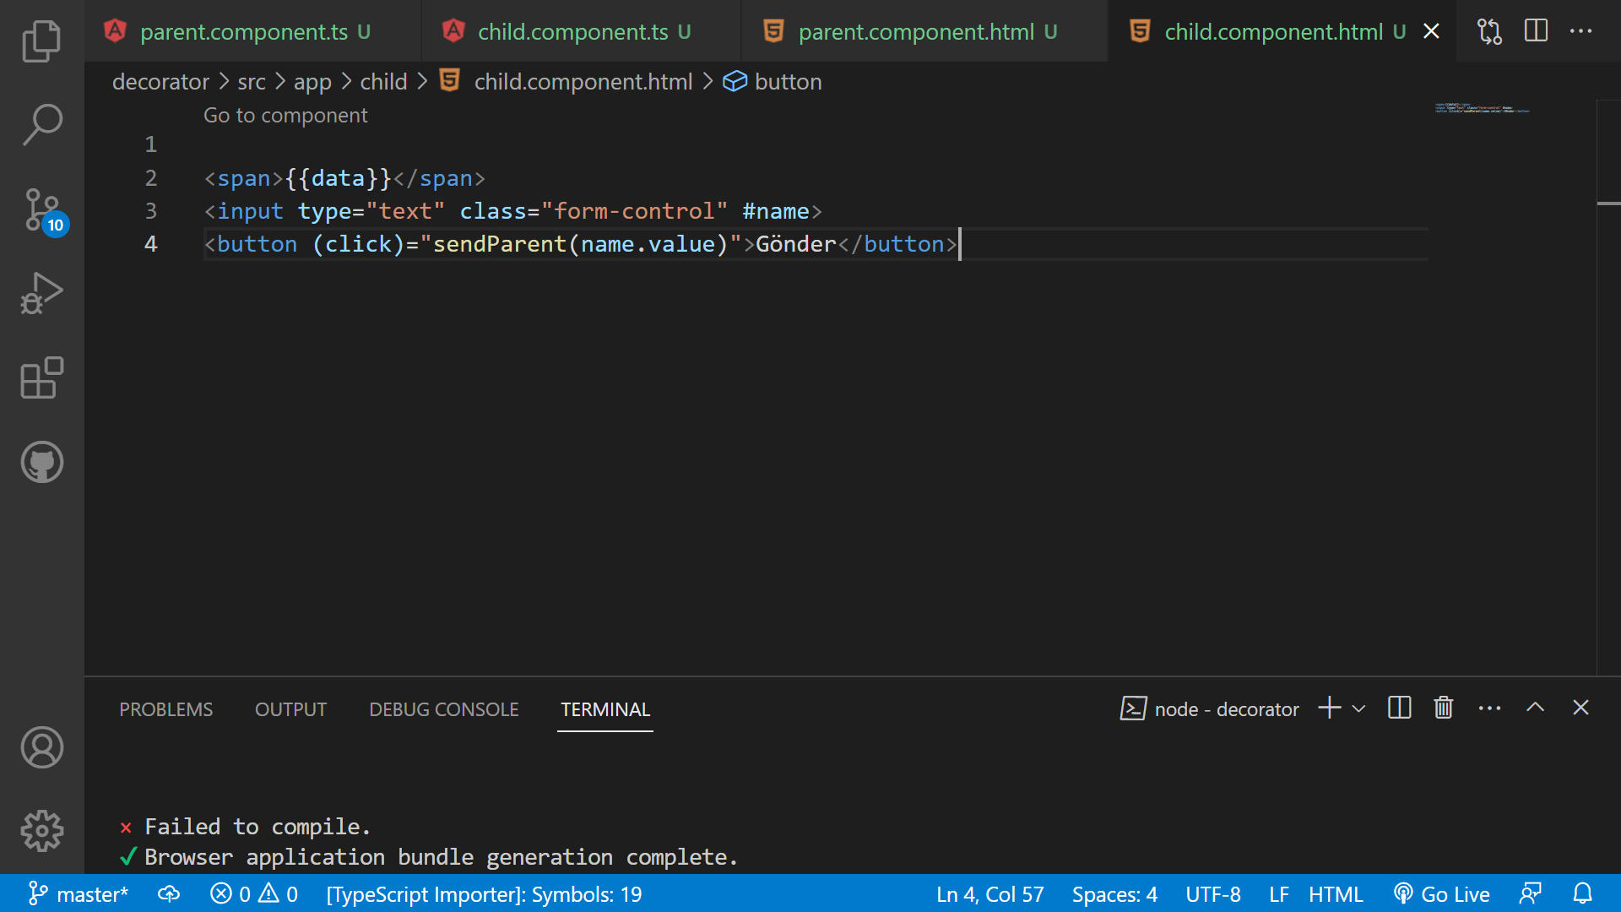
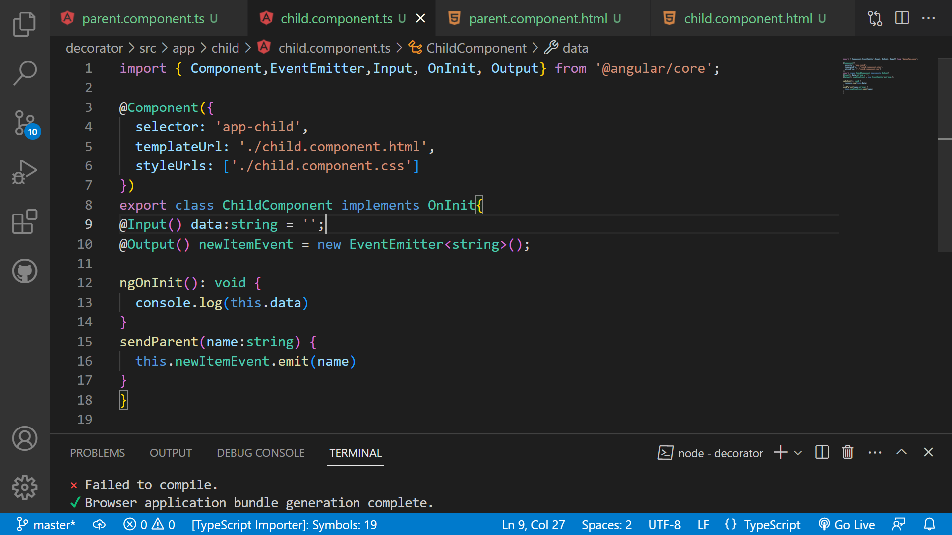
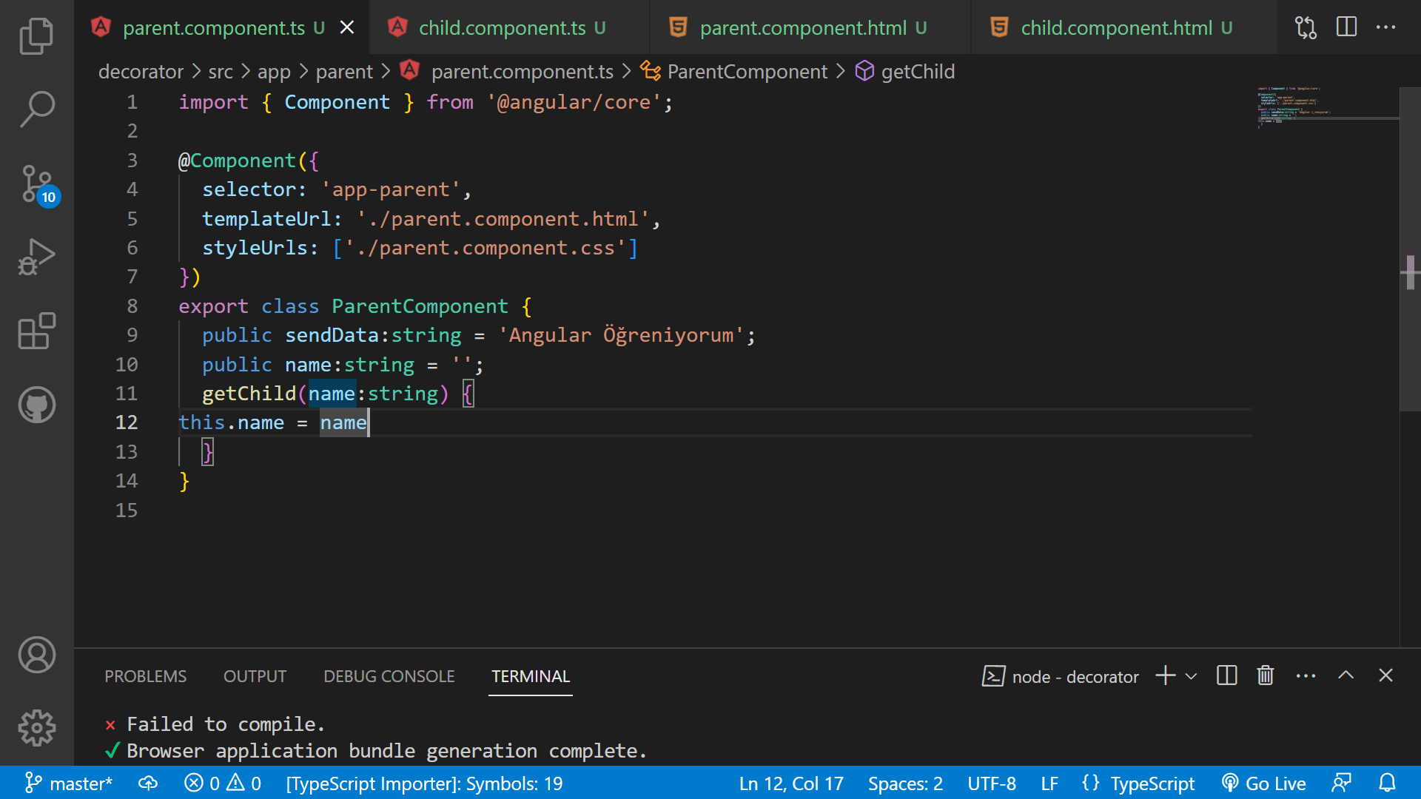
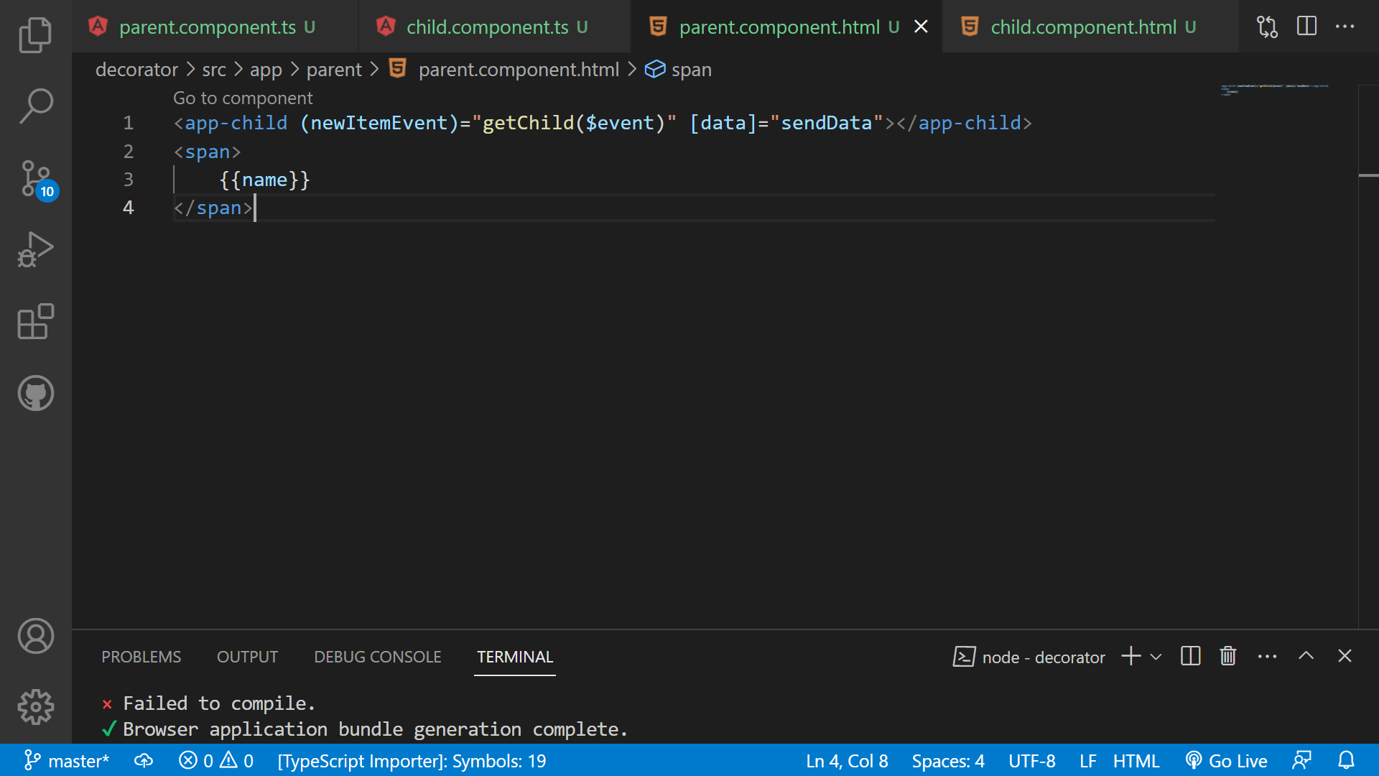
@Output = Child => Parent

Slide 8
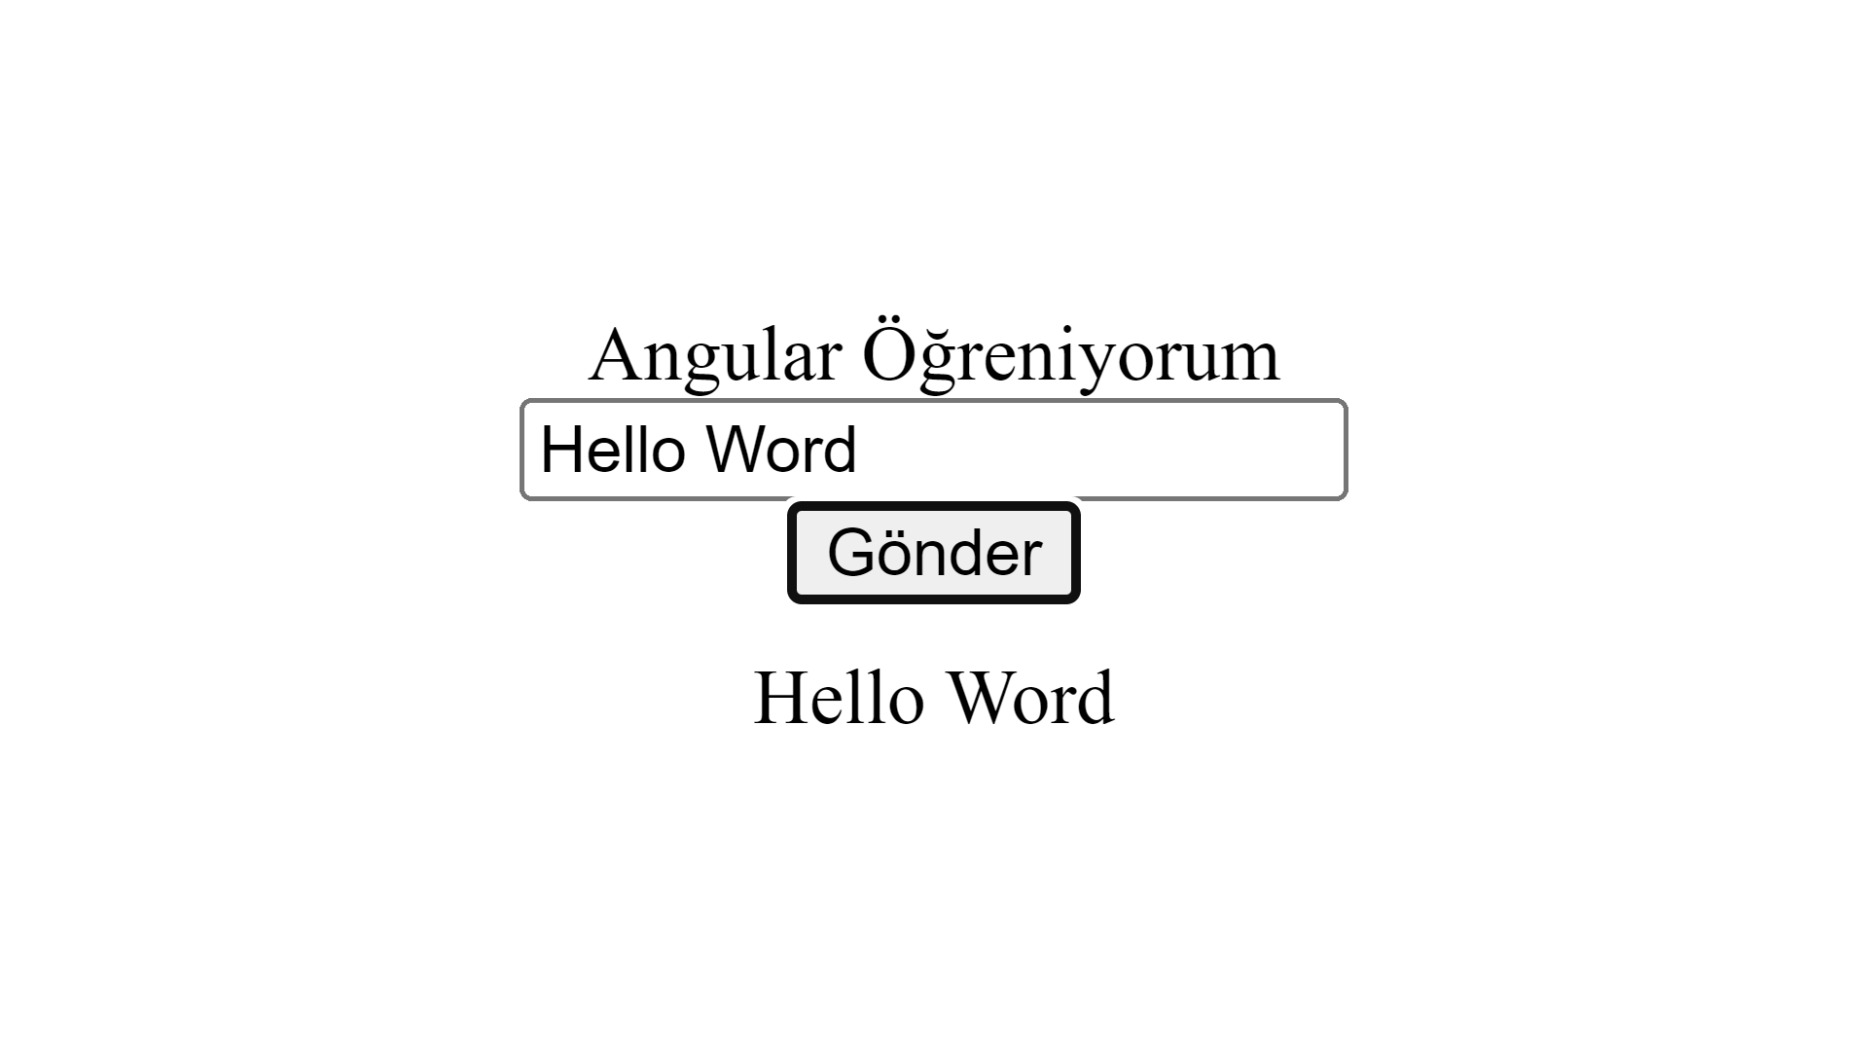

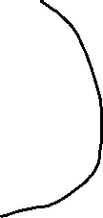
Child Component
Parent Component

Slide 9
Routing Yapısı ve Kullanımı

